Slide 1
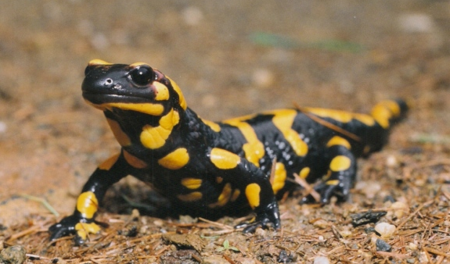
Mlok Skvrnitý
Daniel Surý

Slide 2
Mlok Skvrnitý (Salamandra salamandra)
Er ist geschützt
Er lebt in den Wald
Er ist schwarz und Gelb
Er ist nachts aktiv
Er ist giftig

Slide 3
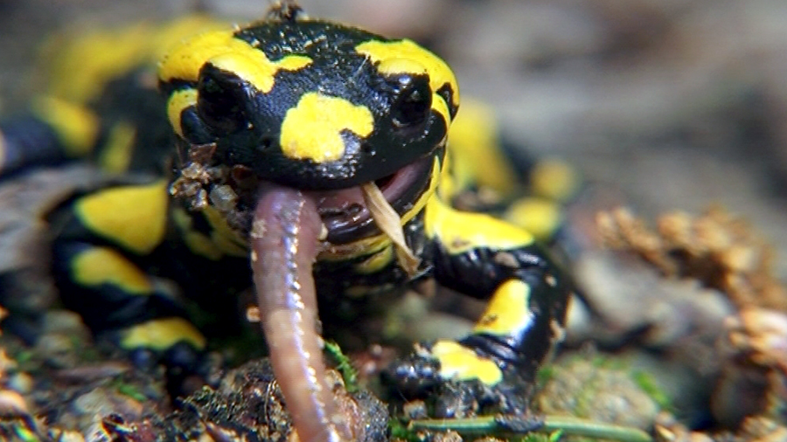

Slide 4
Zdroje
https://www.biolib.cz/cz/image/id37895/
https://cs.wikipedia.org/wiki/Mlok_skvrnit%C3%BD#/media/File:SalamandraSalamandraMap.png
http://www.ceskatelevize.cz/porady/10219804702-prezili-rok-2000/213382557390003-skryty-zivot-mloku/

